Slide 1
出埃及記 1:1-14
團契
2/26/2026

Slide 2
色列人生養眾多，並且繁茂
¹以色列的眾子各帶家眷和雅各一同來到埃及，他們的名字記在下面。 ² 有魯本、西緬、利未、猶大、 ³ 以薩迦、西布倫、便雅憫、 ⁴ 但、拿弗他利、迦得、亞設。 ⁵ 凡從雅各而生的，共有七十人。約瑟已經在埃及。 ⁶ 約瑟和他的弟兄，並那一代的人都死了。 ⁷ 以色列人生養眾多，並且繁茂，極其強盛，滿了那地。

Slide 3
埃及新王虐待以色列人
⁸ 有不認識約瑟的新王起來，治理埃及， ⁹ 對他的百姓說：「看哪，這以色列民比我們還多，又比我們強盛。 ¹⁰ 來吧，我們不如用巧計待他們，恐怕他們多起來，日後若遇什麼爭戰的事，就聯合我們的仇敵攻擊我們，離開這地去了。」 ¹¹ 於是埃及人派督工的轄制他們，加重擔苦害他們。他們為法老建造兩座積貨城，就是比東和蘭塞。 ¹² 只是越發苦害他們，他們越發多起來，越發蔓延，埃及人就因以色列人愁煩。 ¹³ 埃及人嚴嚴地使以色列人做工， ¹⁴ 使他們因做苦工覺得命苦。無論是和泥，是做磚，是做田間各樣的工，在一切的工上都嚴嚴地待他們。

Slide 4
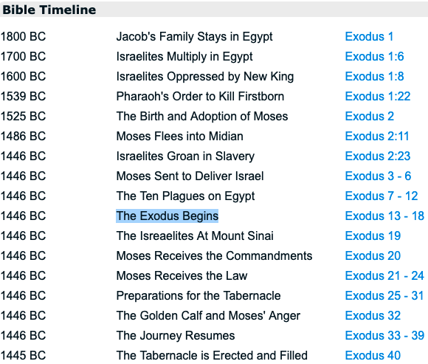
拉美西斯二世（公元前1279–1213年）：1:11，以色列人为法老建造了比东和兰塞（Raamses）城。
阿蒙霍特普二世（公元前-1446-）：基于《列王纪上》6 计算出的公元前1446年出埃及日期。
梅尔涅普塔赫（公元前1213）：一些学者提出他可能是出埃及的法老，因为埃及记录中最早提到“以色列”就是在他的统治时期（梅尔涅普塔赫石碑）。

Slide 5
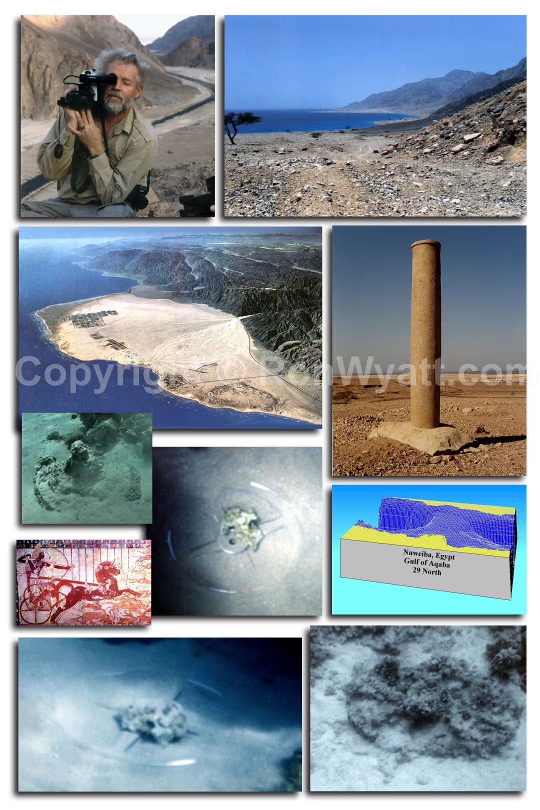
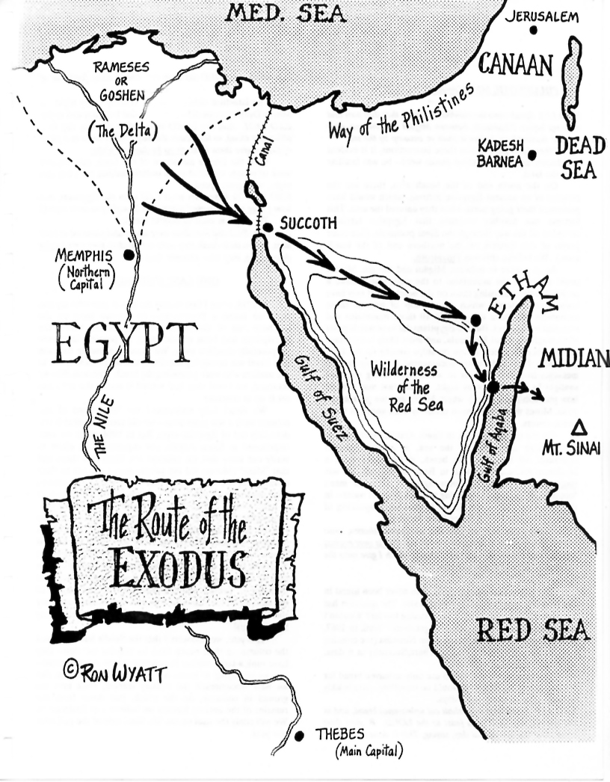

Slide 6
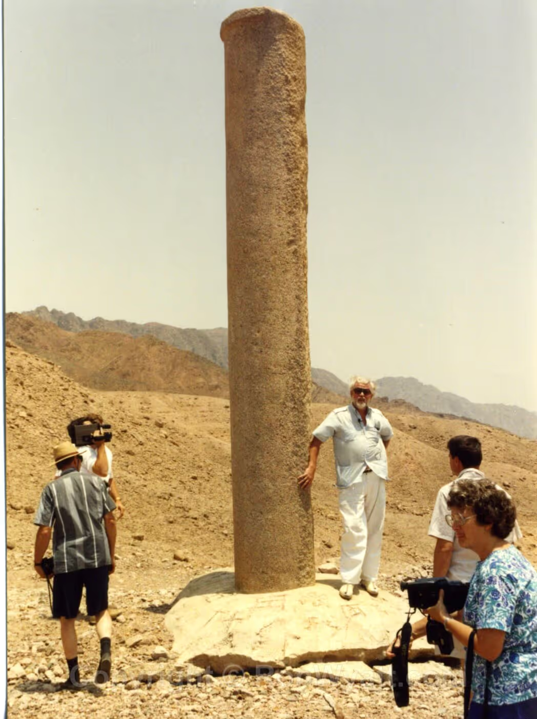
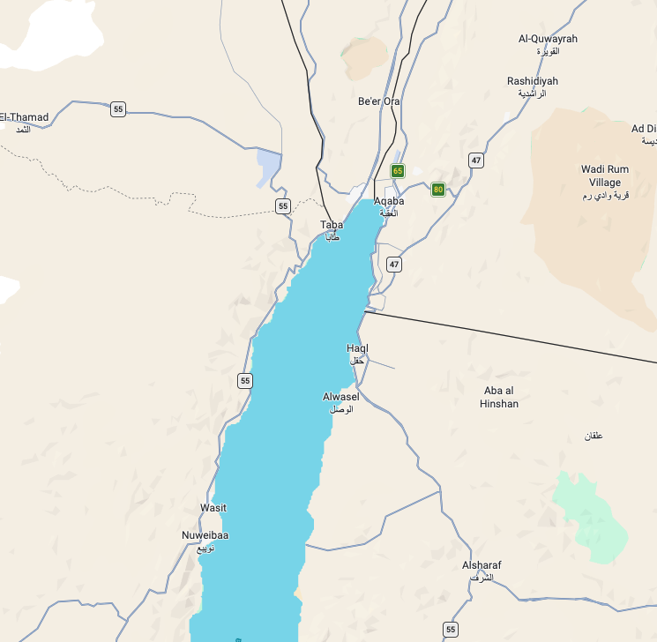

Slide 7
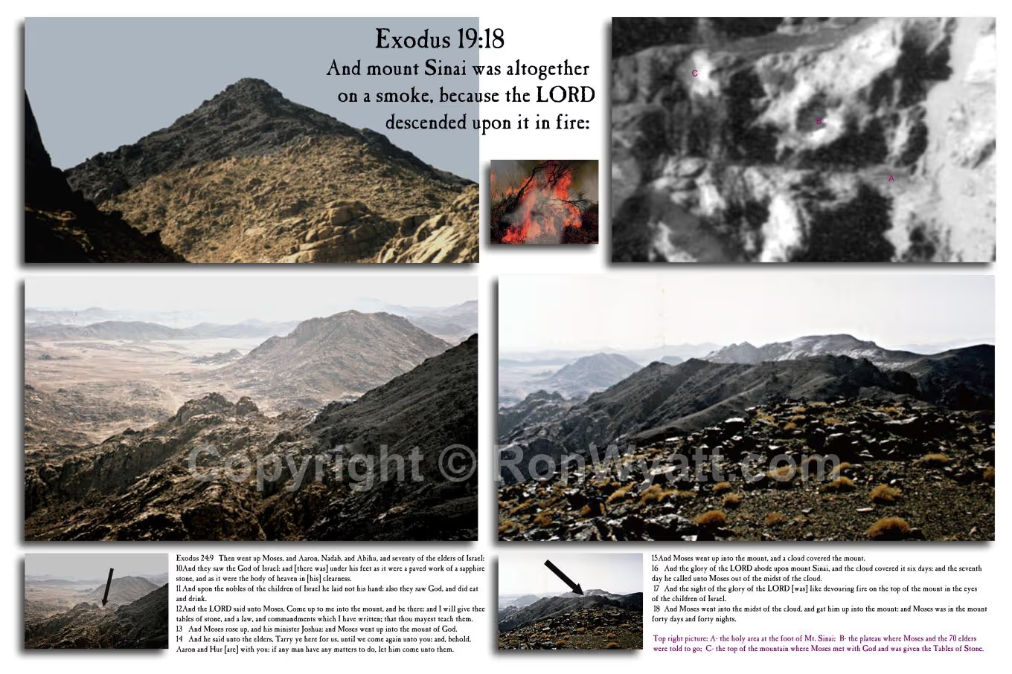

Slide 8
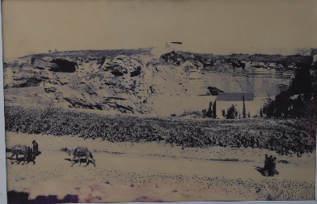
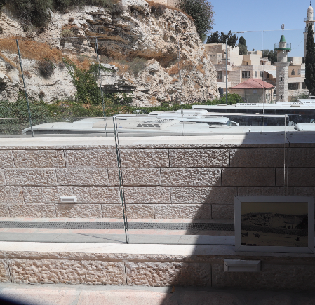
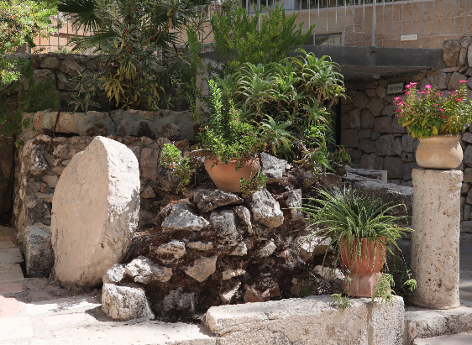
https://photos.app.goo.gl/2aTZKppakk847K896

Slide 9
色列人生養眾多，並且繁茂
⁶ 約瑟和他的弟兄，並那一代的人都死了。
⁷ 以色列人生養眾多，並且繁茂，極其強盛，滿了那地。

Slide 10
埃及新王虐待以色列人
⁸ 有不認識約瑟的新王起來，治理埃及，
⁹ 對他的百姓說：「看哪，這以色列民比我們還多，又比我們強盛。
¹⁰ 來吧，我們不如用巧計待他們，恐怕他們多起來，日後若遇什麼爭戰的事，就聯合我們的仇敵攻擊我們，離開這地去了。」

Slide 11
埃及新王虐待以色列人
¹¹ 於是埃及人派督工的轄制他們，加重擔苦害他們。他們為法老建造兩座積貨城，就是比東和蘭塞。
¹² 只是越發苦害他們，他們越發多起來，越發蔓延，埃及人就因以色列人愁煩。
¹³ 埃及人嚴嚴地使以色列人做工， ¹⁴ 使他們因做苦工覺得命苦。無論是和泥，是做磚，是做田間各樣的工，在一切的工上都嚴嚴地待他們。

